Slide 1

Alumna Alison
Tarea
Lindas tardes o noches :D
Hoy presentamos cuantas contaminaciones hay tal vez me falten pero oki bueno sin nada mas nada menos a qui esta 10 contaminaciones

Slide 2
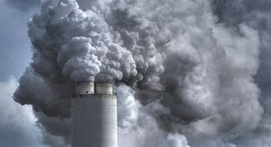
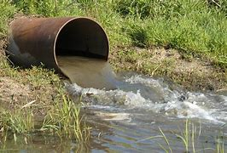
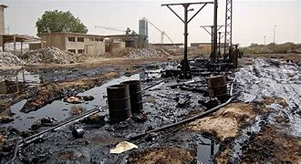
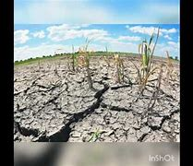
Contaminación atmosférica
surge de la liberación de partículas de sustancias químicas a la atmósfera. También conocida como polución, es el tipo de contaminación que afecta a través del aire. Uno de los contaminantes más conocidos en este sentido son el CO2, el metano y el humo proveniente de la combustión.
Contaminación hídrica
efecto de la emisión y liberación en las aguas de sustancias contaminantes. Se dificulta o altera la vida y el uso normativo, haciéndola no potable. Habitualmente esta contaminación es de origen industrial. Incluye la contaminación marítima, la cual haría referencia a la contaminación de los mares y océanos por la misma causa.
Contaminación del suelo y del subsuelo
Provocada por la filtración de sustancias en el suelo, genera alteraciones físicas y químicas en éste que hacen que por ejemplo resulte inhabitable, se contaminen las aguas subterráneas o se imposibilite el crecimiento de vida en el área.

Slide 3
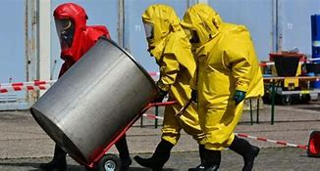
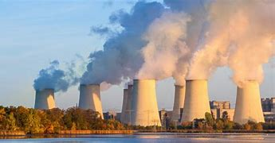

Contaminación radiactiva
Se trata de uno de los tipos de contaminación más peligrosos y agresivos con la vida. Es producida por la liberación de material radiactivo y tiene efecto en cualquier superficie. Suele derivarse de la acción humana, como el vertido de residuos o desastres en plantas de energía nuclear como el de Chernobyl.
Contaminación térmica
Uno de los tipos de contaminación menos conocidos, es generado por el cambio de temperatura en el entorno o en diferentes medios debido a la actividad humana.
Contaminación visual
A pesar de que en principio el concepto pueda asemejarse al de la contaminación lumínica, en este caso se hace referencia a la alteración del medio en base a estímulos visuales que no tienen que ver con la luminosidad. Por ejemplo, se refiere a los cambios visuales que se producen en la naturaleza debido a la actividad humana.

Slide 4
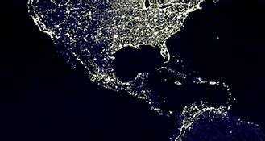

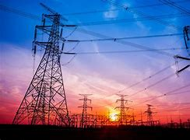
Contaminación lumínica
Se trata de uno de los tipos de contaminación en la que el elemento contaminante es visual. la contaminación lumínica el elemento contaminante en sí es la emisión de luz fuera de lo que sería natural, provocando problemas como la pérdida de orientación o los cambios en los biorritmos tanto de seres humanos como de otros animales.
Contaminación acústica
Denominamos contaminación acústica a la emisión de sonido en una proporción, frecuencia, tono, volumen y ritmo excesivos que provocan una alteración en el medio o en los seres que lo habitan. Este tipo de contaminación es el que viven, por ejemplo, aquellas personas que viven en barrios muy turísticos en los que hay multitud de discotecas y establecimientos con música.
Contaminación electromagnética
Aunque tal ves no es tan perceptible de manera directa por los seres humanos, se refiere a la contaminación derivada del uso de elementos eléctricos o que generen fenómenos electromagnéticos. Pueden generar desorientación y posibles daños en diferentes animales, y los efectos sobre los seres humanos aún son discutidos (vinculándose en ocasiones al cáncer, trastornos de la erección o algunos problemas mentales y físicos).

Slide 5

Contaminación alimentaria
Se refiere a la presencia de diferentes sustancias en los alimentos que provocan efectos de diferente envergadura en quienes lo consumen. Por ejemplo, la contaminación del pescado por el mercurio proveniente de la contaminación hídrica o la provocada por la venta de alimentos en mal estado o infectados de alguna enfermedad.

Slide 6
Fin

